Slide 1
GESTIÓN DE LOS RECURSOS PROPIOS EN LAS INSTITUCIONES EDUCATIVAS PÚBLICAS - 2024
UNIDAD DE GESTIÓN EDUCATIVA LOCAL Nº 04- COMAS
PONENTES :
MAYRA JOHANA RUIZ ORDINOLA
GLORIA FERNANDEZ VERA
GUIDO GONZALES ZAMBRANO
FELIX CASTELLANOS POMA

Slide 2
Segunda Disposición Complementaria : Exclusión de las IE Públicas de Educación Básica de algunos alcances del Reglamento de Gestión de RRPP y Activ. Empres. En las IE públicas : DS No 028-2007-ED
Capitulo II “ Del Comité de Gestión de RRPP y Activ. Empres.
Artículo 4° al artículo 8°
CAPÍTULO III “Del Funcionamiento del Comité”
Artículo 9° y artículo 10°
DECRETO SUPREMO N° 06-2021-MINEDU
LINEAMIENTOS PARA LA GESTIÓN ESCOLAR DE IE PÚBLICAS DE EDUCACIÓN BÁSICA”

Slide 3
RESOLUCIÓN MINISTERIAL No 189-2021-MINEDU
DISPOSICIONES PARA LOS COMITÉS DE GESTIÓN ESCOLAR EN LAS IIEE PÚBLICAS DE EDUCACIÓN BÁSICA
COMITÉ DE GESTIÓN DE CONDICIONES OPERATIVAS
COMITÉ DE GESTIÓN PEDAGÓGICA
COMITÉ DE GESTIÓN DEL BIENESTAR

Slide 4

COMITÉ DE GESTIÓN DE CONDICIONES OPERATIVAS
es
el
COMITÉ CONFORMADO EN LA IE QUE SE VA ENCARGAR DE BRINDAR LAS CONDICIONES OPERATIVAS NECESARIAS PARA EL FUNCIONAMIENTO DE LA IE.
CONCENTRA FUNCIONES Y COMPETENCIAS LIGADAS A LA LOGÍSTICA, GESTIÓN FINANCIERA, CONTRATACIÓN, MANTENIMIENTO DE LOCAL ENTRE OTROS.

Slide 5

COMITÉ DE GESTIÓN DE CONDICIONES OPERATIVAS
Formular e incorporar en el Plan Anual de Trabajo, las acciones, presupuesto asociado, personal a cargo y otros aspectos vinculados a la gestión de recursos propios y actividades productivas y empresariales u otros ingresos obtenidos o asignados a la IE, en concordancia con las prioridades definidas en los instrumentos de gestión.
funciones
Rendir cuentas sobre los recursos financieros obtenidos o asignados a la IE, ante el CONEI, la comunidad educativa y/o la UGEL, de forma semestral o según la normativa vigente.

Slide 6

COMITÉ DE GESTIÓN DE CONDICIONES OPERATIVAS
Implementar el proceso de adjudicación de quioscos, cafeterías y comedores escolares, que incluye la elaboración y difusión del cronograma y las bases, la absolución de consultas, la evaluación de las propuestas técnicas y la adjudicación del o los quioscos, cafeterías y comedores escolares, garantizando la transparencia del proceso en conformidad con las bases establecidas.
funciones
Supervisar el funcionamiento de los quioscos, cafeterías y comedores escolares, la calidad del servicio ofrecido, la administración financiera del mismo, así como sancionar el incumplimiento de cualquier acuerdo extendido al momento de la adjudicación de acuerdo con las cláusulas del contrato y la gravedad de la falta.

Slide 7

COMITÉ DE GESTIÓN DE CONDICIONES OPERATIVAS
integrantes
Director/a de la IE.
Un representante de las y los estudiantes.
Un representante del CONEI.
Un representante de los padres y madres de familia, tutores.
El presidente de APAFA.
Dos representantes del personal administrativo.
Un representante del personal docente.
Responsable de Gestión del riesgo de desastres.
En caso exista el cargo de subdirector en la IE, el CGCO determinar la incorporación del subdirector.
Los representantes del personal docente pueden encontrarse bajo cualquier condición laboral.

Slide 8
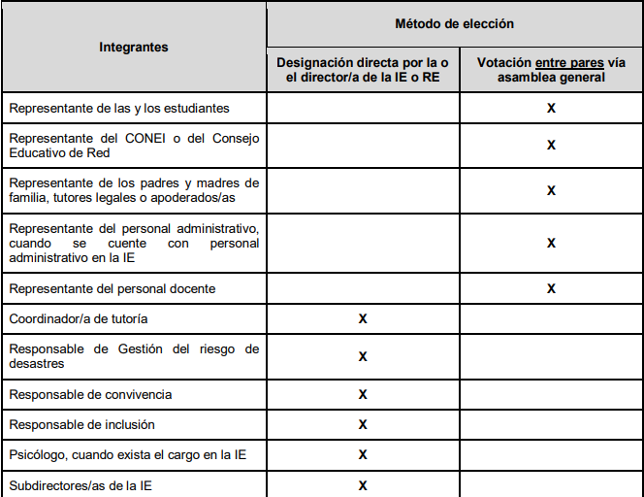
MÉTODOS DE ELECCIÓN DE LOS INTEGRANTES DEL COMITÉ DE GESTIÓN ESCOLAR

Slide 9
OFICIO MÚLTIPLE No 00026-2021-MINEDU/VMGI-DIGC
“GUÍA PARA LA GESTIÓN ESCOLAR”
Se denomina RP a los ingresos generados y administrados por la misma IE por diferentes conceptos, destinados al mejoramiento institucional del servicio educativo.
DS No 028-2007-ED
Reglamento de Gestión de Recursos Propios y Actividades Productivas Empresariales en las Instituciones Educativas Públicas
Arrendamiento a plazo fijo de terrenos, ambientes, equipos y espacios disponibles.
Donaciones personas naturales o jurídicas.
c) Ingresos provenientes de Actividades Productivas y Empresariales.

Slide 10
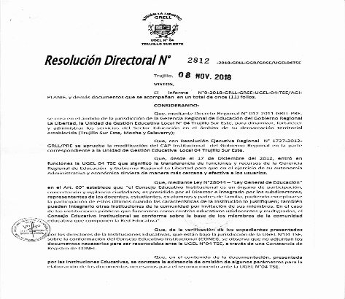
COMITE DE GESTIÓN DE CONDICIONES OPERATIVAS
El Director designan por escrito a los responsables que tendrán a su cargo el desarrollo de la actividad generadora de Recursos Propios

Slide 11
FUNCIONES DEL COMITÉ DE GESTION
DE CONDICIONES OPERATIVAS
Presentar el Balance Anual a OCI
Administrar los RRPP de la IE
Asumir en forma solidaria, la responsabilidad administrativa y económica de la gestión de los recursos
Elaborar el Plan Anual de Gestión de Recursos Propios
COMITÉ DE GESTIÓN DE CONDICIONES OPERATIVAS
Informar Bimestralmente a CONEI
Supervisar, controlar y evaluar la ejecución de gastos
Informar Trimestralmente a UGEL
Aprobar los egresos
Establecer un fondo de caja chica mensual
Depositar la recaudación en la cuenta del Banco de la Nación de la IE
Aperturar CTA. BANCARIA Banco de la

Slide 12




DESTINO DE LOS INGRESOS
ADQUISICION DE MATERIAL EDUCATIVO
MANTENIMIENTO DEL MOBILIARIO E INFRAESTRUCTURA
MANTENIMIENTO DE LABORATORIO Y EQUIPOS
Y OTROS NECESARIOS PARA EL MEJORAMIENTO DE LA IE.

Slide 13
SUSTENTACION DE GASTOS
DECLARACIÓN JURADA DE MOVILIDAD
FACTURAS
BOLETAS DE VENTAS
TICKETS DE MAQUINA REGISTRADORA
RECIBO POR HONORARIOS ELECTRONICO
Los comprobantes de pago que sustenten los gastos deberán ser girados a nombre de la Institución Educativa, y al reverso deben ser firmados y sellados por los miembros del Comité. Reglamento de Comprobantes de Pago R.S. Nº 007-99/SUNAT

Slide 14
DOCUMENTOS QUE NO SUSTENTAN GASTOS
NOTAS DE VENTA
DECLARACION JURADA POR CONSUMO
GUIAS DE REMISION
PROFORMAS

Slide 15

Documentos de Gestión de Recursos Propios y Actividades Productivas y Empresariales

Slide 16



Documentos a Presentar en la Designación de los responsables que tendrán a su cargo el desarrollo de la actividad generadora de Recursos Propios
Resolución Directoral de Conformación del Comité de Gestión de Condiciones Operativas
Designación de los responsables que tendrán a su cargo el desarrollo de la actividad generadora de Recursos Propios
Resolución Directoral (modelo en la R.M. 189-2021-MINEDU
Resolución Directoral

Slide 17




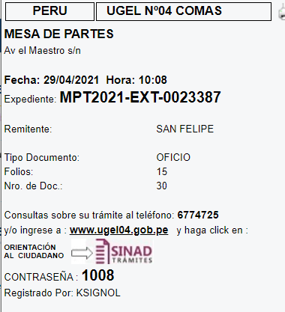

Comunicación a la “UGEL 04” sobre la Designación de los responsables que tendrán a su cargo el desarrollo de la actividad generadora de Recursos Propios
OFICIO DIRIGIDO A UGEL 04
RESOLUCION DIRECTORAL DEL CGCO
buzondecomunicaciones@ugel04.gob.pe
RESOLUCION DIRECTORAL DE DESIGNACION DE RESPONSABLES

Slide 18
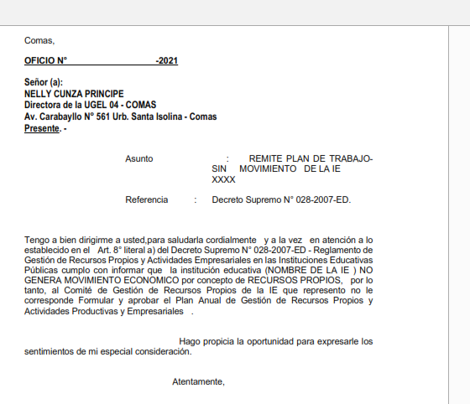

Plan Anual de Trabajo
Es un instrumento de gestión de corto plazo ,contiene un conjunto de acciones o actividades organizadas y cronogramadas que la comunidad educativa debe realizar para alcanzar los objetivos propuestos por la institución educativa en el plazo de un año
Con Movimiento Económico
Sin Movimiento Económico
PLAN ANUAL DE TRABAJO 2022 IE XX

Slide 19
“Comunicación a la “Ugel 04” sobre el Plan de Trabajo “-
OFICIO DIRIGIDO A UGEL 04
buzondecomunicaciones@ugel04.gob.pe
PLAN DE TRABAJO XX

Slide 20
Requisitos Apertura de Cuenta Bancaria- Banco de la Nación
Resolución Directoral de Conformación del Comité de Gestión de Condiciones Operativas .
Resolución Directoral de Designación de los responsables que tendrán a su cargo el desarrollo de la actividad generadora de Recursos Propios.
Copia de RD de designación del director de la Institución Educativa. (actualizada)
Copia de DNI de los Responsables (director y tesorero).
buzondecomunicaciones@ugel04.gob.pe
OFICIO DIRIGIDO A UGEL 04

Slide 21

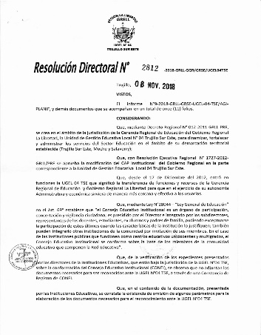


Pasos para Solicitar Acreditación de Firmas
Generar N° Expediente y Clave
buzondecomunicaciones@ugel04.gob.pe
Una vez recibido la solicitud en Mesa de Partes, se remitirá el número de EXPEDIENTE Y CLAVE para que pueda hacer el seguimiento de su expediente
Transcurrido el plazo establecido , Ugel 04 expedirá la Resolución Directoral solicitada
Oficio “Solicitud de Acreditación de Firmas “
Requisitos Solicitados escaneados
Formato PDF( Solo 1 archivo)
Foliado

Slide 22
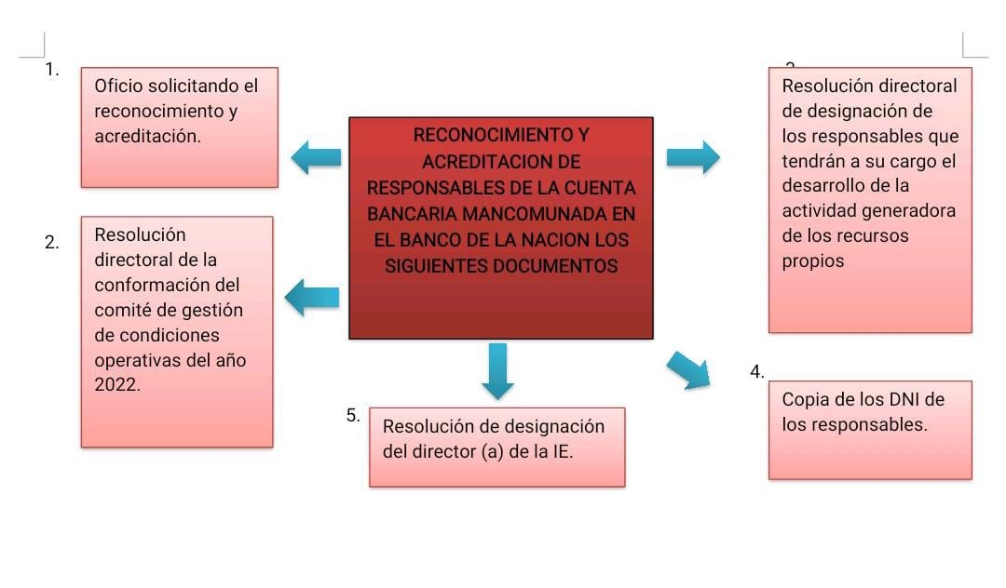
Requisitos Acreditación de Firmas en el Banco Nación
Resolución Directoral de Conformación del Comité de Gestión de Condiciones Operativas para el año 2022.
Resolución Directoral de Designación de los responsables que tendrán a su cargo el desarrollo de la actividad generadora de Recursos Propios se haga a través de una Resolución directoral de la I.E
Copia de RD de designación del director de la Institución Educativa. (actualizada)
RD de apertura de cuenta del 2019, 2020 o 2021.
Copia de DNI de los miembros del CGRP (director y tesorero)
Número de Expediente generado para la Conformación de Comité de Recursos Propios (Buzón de Comunicaciones )

Slide 23
LIBRO CAJA
Es un libro contable que se utiliza para llevar un registro en el cual se anotan los ingresos y salidas de dinero, los mismos que deberán ser debidamente justificados con los comprobantes de pago, como facturas, boletas, recibos por honorarios electrónicos tickets y otros documentos autorizados por SUNAT o documentos autorizados que sustenten las operaciones realizadas.
El Libro Caja debe ser legalizado previamente ante un Notario Público y en su ausencia lo hará Juez de Paz o la máxima autoridad de la localidad, posteriormente será firmada por el o los responsables del manejo de las cuentas.

Slide 24
REGISTROS DE LOS INGRESOS Y EGRESOS EN EL LIBRO CAJA
El Libro Caja esta dividido en dos partes: Ingresos (el Debe) y
Egresos (el Haber);
En el DEBE se deberá registrar de manera correlativa los ingresos del dinero y sus documentos fuentes son los recibos de ingresos, baucher de depósitos y actas de donaciones.
En el HABER se deberá registrar de manera cronológica los gastos considerando solo los comprobantes de pagos autorizados por SUNAT, así como los documentos internos establecidos en la Institución Educativa.

Slide 25
REGISTROS DE LOS INGRESOS Y EGRESOS EN EL LIBRO CAJA
El libro caja no debe tener borrones y/o enmendaduras, de igual manera no se deben pegar hojas resumen en el Libro Caja. La anulación de folios en el libro caja procede elevando el Acta de Anulación de Folios en la cual se deberá indicar el motivo de la anulación los folios anulados y deberá ser firmado por los miembros del comité y se deberá presentar con la demás información sustentatoria.

Slide 26
PRECISIONES SOBRE LIBRO CAJA
Los Libros de caja o libro bancos, estarán bajo custodia del director o el tesorero según sea el caso, en la Dirección de la Institución Educativa bajo su responsabilidad.
Al termino de cada trimestre se deberá presentar un acta de saldo firmado por los miembros del Comité en señal de conformidad indicando que el saldo informado en el libro caja se ajusta a la realidad bajo responsabilidad funcional.

Slide 27
PRECISIONES SOBRE LIBRO CAJA
En el caso que la Institución Educativa NO CAPTE ningún tipo de ingreso, el Comité deberá presentar un Oficio de manera trimestral indicando que no genera movimiento económico, y deberá remitirlo a la UGEL 04 para conocimiento bajo responsabilidad.
Aquellas instituciones educativas que cuenten con el libro caja y no generan recursos, deberán registrar en el respectivo libro la frase “SIN MOVIMIENTO”, hasta que se termine los folios del libro y se dé por cerrado.

Slide 28
PRECISIONES SOBRE LIBRO CAJA
El libro caja y libro bancos deberá contar con las firmas y sellos de todos los integrantes del Comité de Recursos Propios.
Los recibos de ingresos deben estar visados por el tesorero de la institución educativa y los comprobantes de egresos deben estar visados al reverso por los miembros del comité de gestión de recursos propios, ambos comprobantes no deben presentar borrones ni enmendaduras.

Slide 29
DOCUMENTACIÓN SUSTENTATORIA
Para la ejecución de los gastos, estos previamente deben ser solicitados mediante requerimientos en el cual deben detallar el motivo de la compra y/o servicio y debe estar debidamente firmado por la persona que realiza el requerimiento y los miembros del comité de recursos propios.
La papeleta de desplazamiento, deberá estar firmada por la institución o entidad que visitó, si se le invitó a una reunión de coordinación deberán adjuntar el oficio de invitación, si se visitó una entidad por entrega de algún documento se deberá adjuntar copia del documento entregado y si se movilizan con estudiantes se adjuntará la relación de los estudiantes y el lugar al que se ha asistido.
Cada institución educativa adecuara de acuerdo a su logotipo los recibos de ingresos y egresos.

Slide 30
DOCUMENTACIÓN SUSTENTATORIA
En el caso de boletas de ventas, estas deben ser autocopiativas y no deben tener el trazo de original.
Las facturas, boletas de venta y otros comprobantes de pago deben estar a nombre de la institución educativa, indicar claramente la fecha y no deben presentar ningún tipo de borrón ni enmendadura.
Los documentos que sustenten gastos a nombre de la institución educativa, en ningún caso deberán mostrar indicación sobre beneficios personales tipo puntos bonos o similares.

Slide 31
SUPERVISIÓN A LA GESTIÓN DE RECURSOS PROPIOS
La revisión del libro caja y documentación sustentatoria se efectuará de la siguiente manera:
El director de la institución educativa bajo responsabilidad funcional deberá remitir primeros 15 días del mes siguiente al término del I, II, III y IV trimestre a la UGEL 04- Comas, la siguiente información:
Informe de Gestión en el cual se detalla el saldo del trimestre anterior, ingresos netos mensuales, egresos netos mensuales y el saldo actual.

Slide 32
SUPERVISIÓN A LA GESTIÓN DE RECURSOS PROPIOS
Copia del Oficio y Acta de reunión registrada en el libro de actas del comité de gestión de condiciones operativas de haber informado bimestralmente al CONEI.
Copia del acta de saldo trimestral firmada por los miembros del comité de gestión de condiciones operativas.
Formatos de cuadros de Excel con el resumen trimestral de ingresos, egresos, el balance anual el cual deberá ser presentado al finalizar el IV trimestre, documentos debidamente firmados por los miembros responsables de las actividades de recursos propios.

Slide 33

Arreglos florales.
Pago por servicios de registro de libro- Contador.
Capacitaciones al personal jerárquico, docentes, administrativos.
Refrigerio a los miembros de la IE por participar en actividades como el día de la madre, día del padre, día de la secretaria, día del maestro, festividades navideñas.

Slide 34
FORMATO EXCEL
Registrar de manera detallada los ingresos y gastos efectuados en un determinado periodo.
Registro correlativo de ingresos y cronológico de gastos.
Reporte por trimestre el cual deberá ser firmado por los miembros del Comité y presentarse al equipo de Contabilidad.

Slide 35
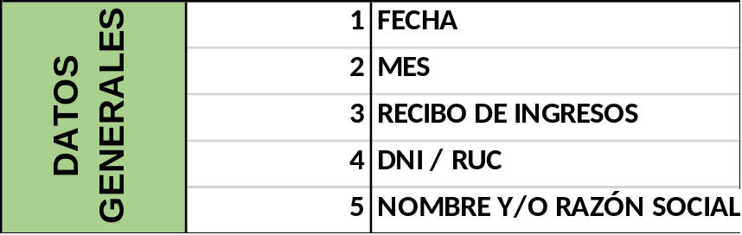

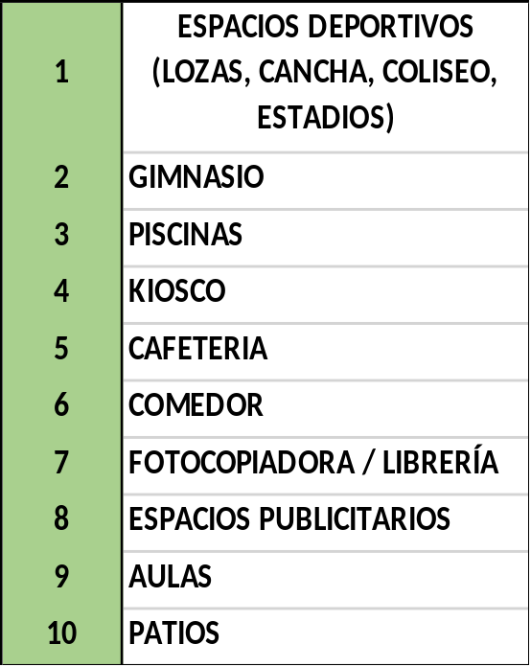
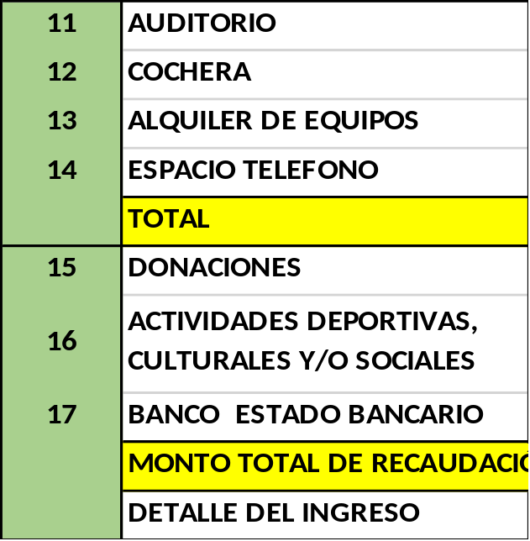

Slide 36

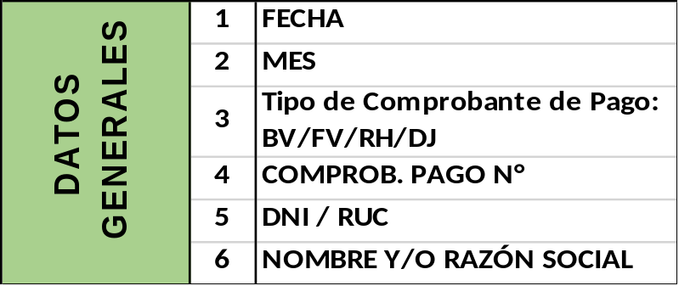

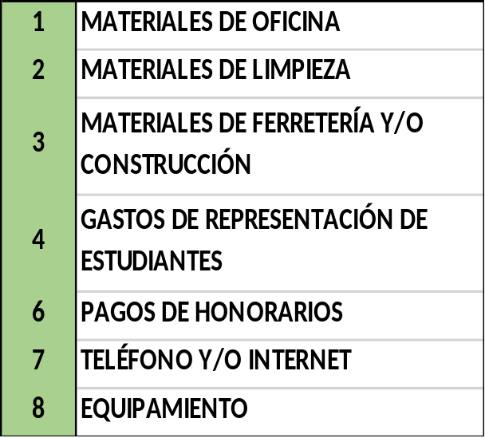
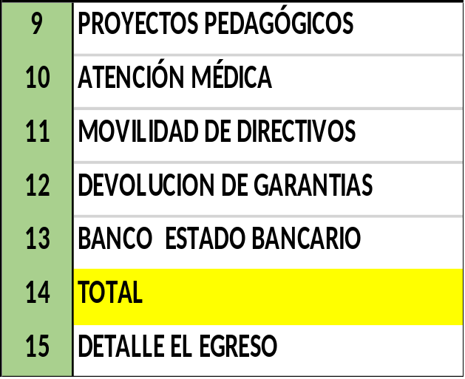

Slide 37
CASO PRACTICO DE LIBRO CAJA (INGRESOS)
I.E. “JAVIER HERAUD” del Distrito de Comas, red N° 27, inicia sus operaciones contables del mes de enero del 2021 con un saldo de S/. 7,920.05 que están depositados en su respectiva cuenta de Ahorros: en banco de la nación la suma de S/. 2,255.60 soles; en la COOPERATIVA JESUS OBRERO la suma de S/. 3,402.37 soles y en efectivo la suma de S/. 2,262.08 soles durante los meses de enero, febrero y marzo 2021 ha tenido los siguientes movimientos:
26/01/2021, se cobra la suma de S/. 1,100.00 por de concepto de alquiler de cochera, según Recibo Ingreso Nº 10335 de la empresa ROTAR E.I.R.L., con RUC N° 20606420464.
31/01/2021, Según estado de cuenta de la Cooperativa Jesús Obrero reporta intereses ganados en la cuenta de ahorros la cantidad de S/. 10.77 soles.
10/02/2021, se cobra la suma de S/. 1,200.00 por de concepto de alquiler campo deportivo, según Recibo Ingreso Nº 6463 de la iglesia TESSA.
10/02/2021, Según estado de cuenta de la Cooperativa Jesús Obrero reporta intereses ganados en la cuenta de ahorros la cantidad de S/. 12.62 soles.
27/03/2021, se cobra la suma de S/. 200.00 por de concepto de alquiler de patio, según Recibo Ingreso Nº 6464 de la empresa FODECC.
31/03/2021, Según estado de cuenta de la Cooperativa Jesús Obrero reporta intereses ganados en la cuenta de ahorros la cantidad de S/. 14.00 soles.

Slide 38
CASO PRACTICO DE LIBRO CAJA (EGRESOS)
08/01/2021, se paga la suma de S/. 70.00 soles a la empresa NEOFIBER S.A. con RUC N° 20601264316 - por concepto de servicios de teléfonos/internet, según boleta de venta electrónica N° EB01-002831.
31/01/2021, Según estado de cuenta del Banco de la Nación reporta manutención de la cuenta de ahorros por la suma de S/. 10.00 soles.
31/01/2021, Según estado de cuenta de la Cooperativa Jesús Obrero reporta manutención de la cuenta de ahorros por la suma de S/. 5.00 soles.
10/02/2021, se paga la suma de S/. 235.00 soles a la proveedora Sra. MEDRANO BALDEON BALBINA LILIA con RUC N° 10094728407 - por concepto de adquisición de materiales eléctricos según boleta de venta N° 001-0022848.
28/02/2021, Según estado de cuenta del Banco de la Nación reporta manutención de la cuenta de ahorros por la suma de S/. 10.00 soles.
28/02/2021, Según estado de cuenta de la Cooperativa Jesús Obrero reporta manutención de la cuenta de ahorros por la suma de S/. 5.00 soles.
23/03/2021, se paga la suma de S/. 2600.00 soles a la empresa CORPORACION DIAZ E.I.R.L.con RUC N° 20523082672 - por concepto de adquisición de una computadora según factura electrónica E001-00271.
31/03/2021, Según estado de cuenta del Banco de la Nación reporta manutención de la cuenta de ahorros por la suma de S/. 10.00 soles.
31/03/2021, Según estado de cuenta de la Cooperativa Jesús Obrero reporta manutención de la cuenta de ahorros por la suma de S/. 5.00 soles.

Slide 39
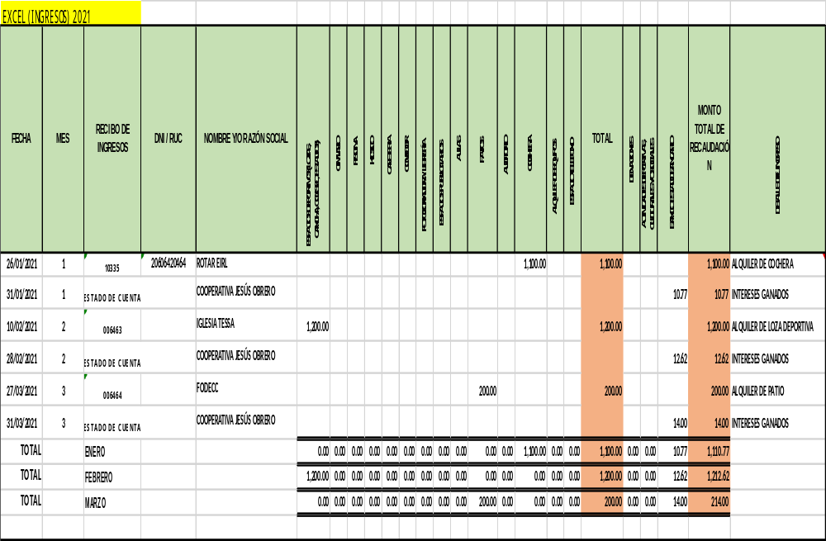
EXCEL (INGRESOS)

Slide 40
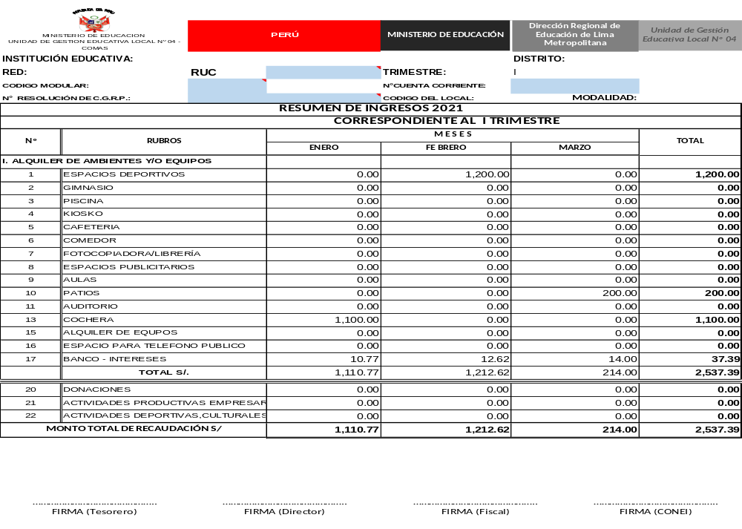

Slide 41
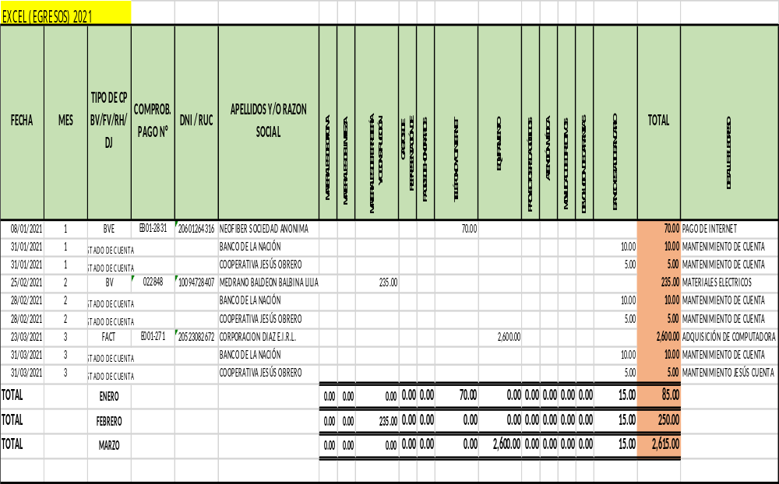
EXCEL (EGRESOS)

Slide 42
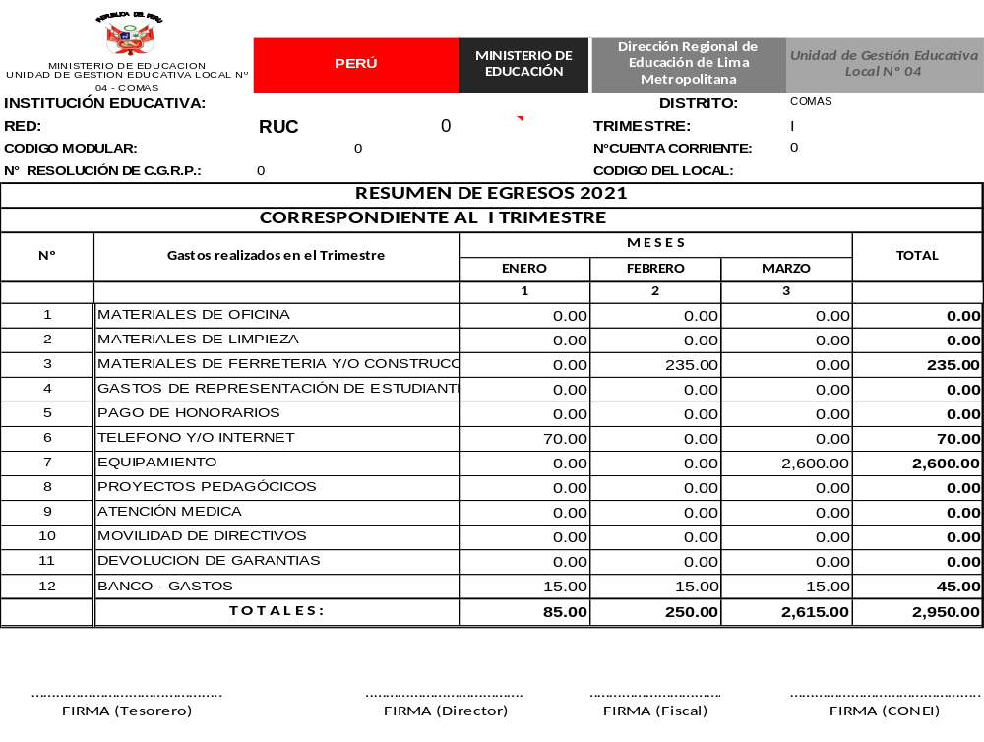

Slide 43
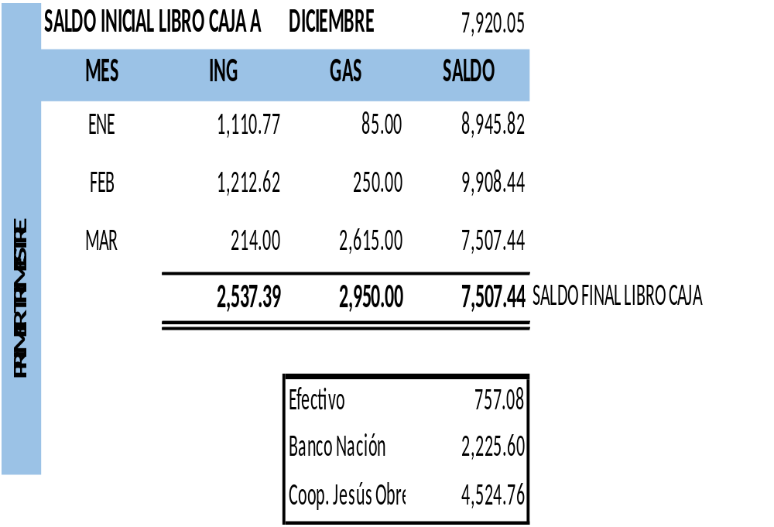

Slide 44
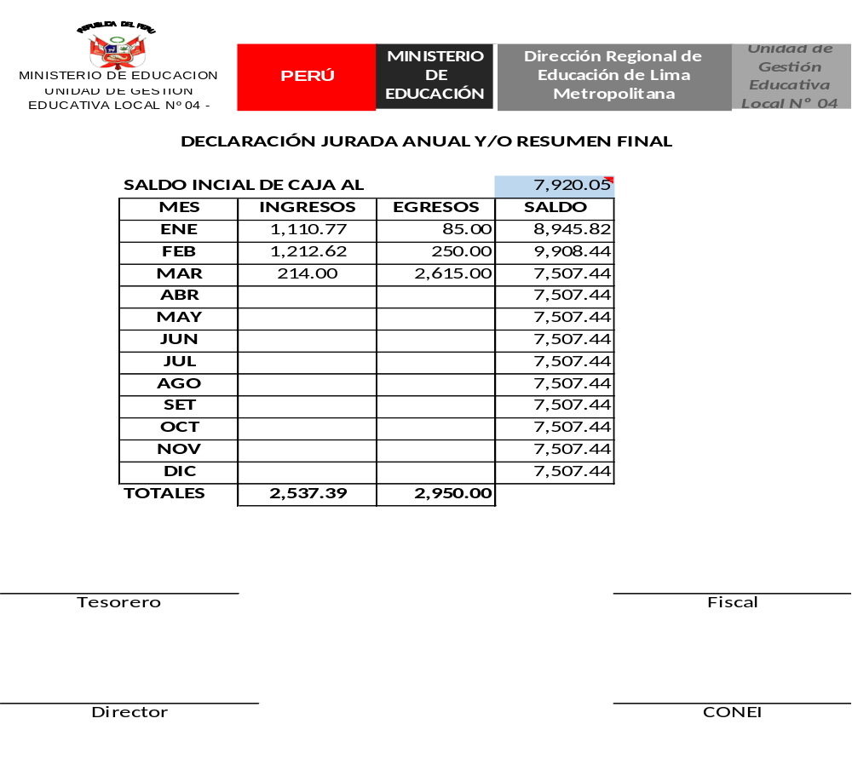

Slide 45



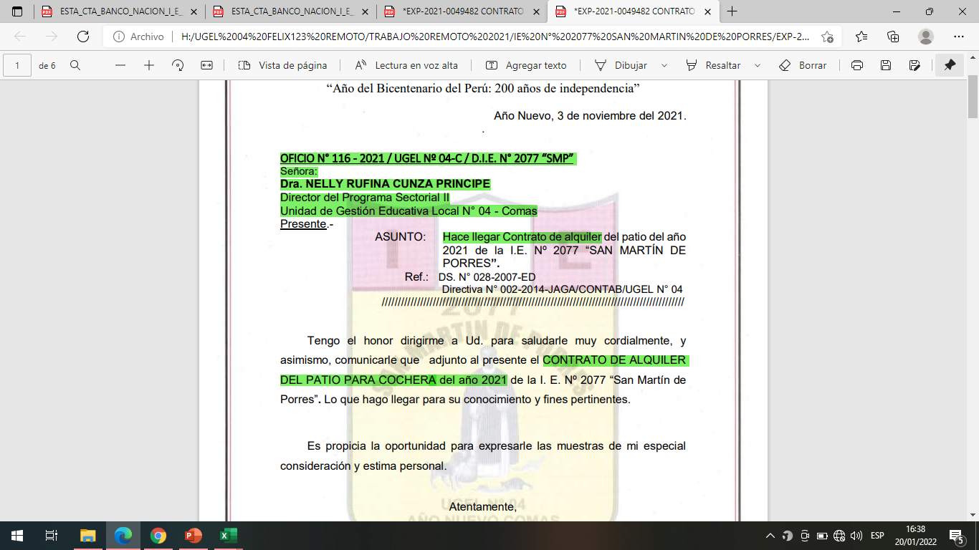
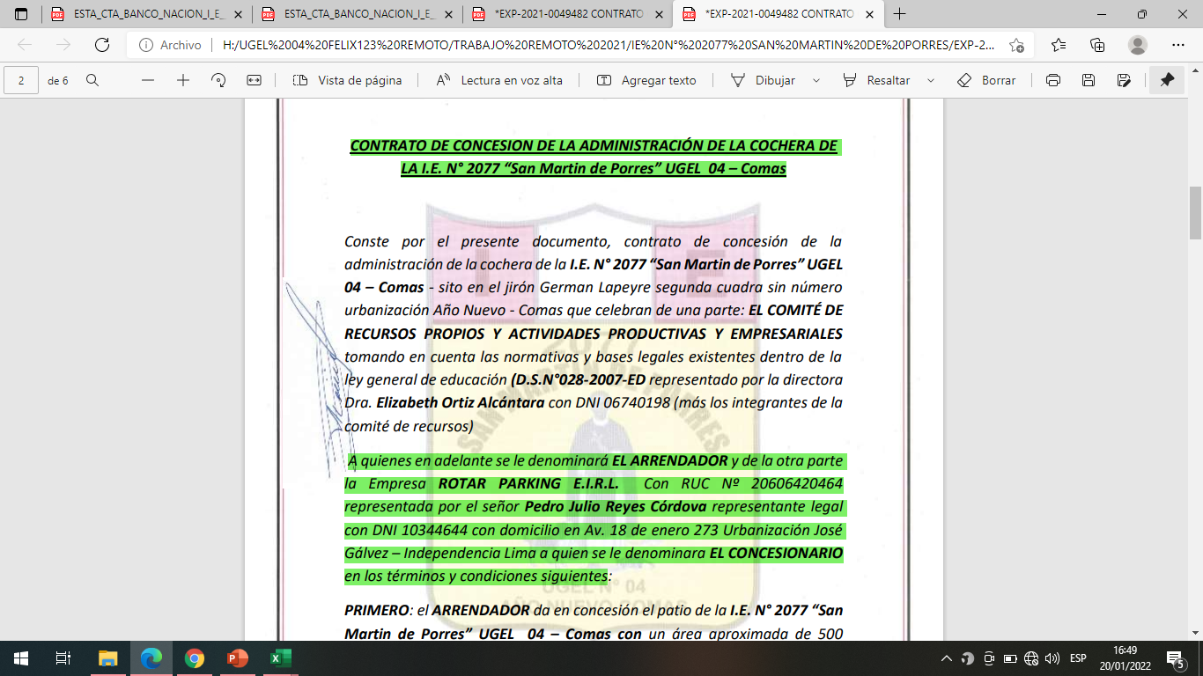
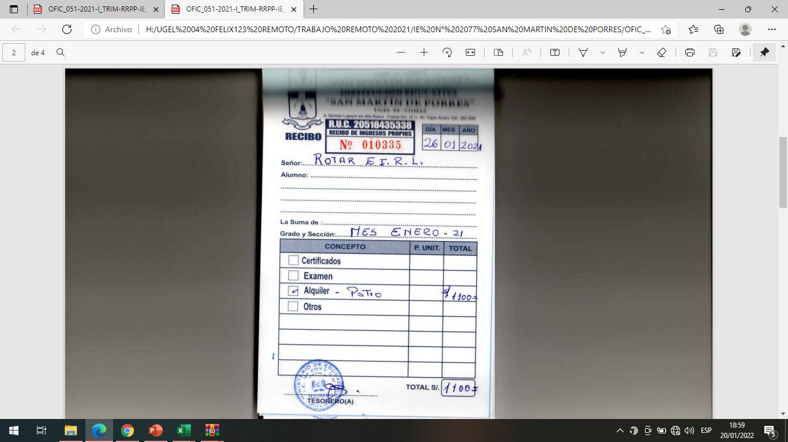
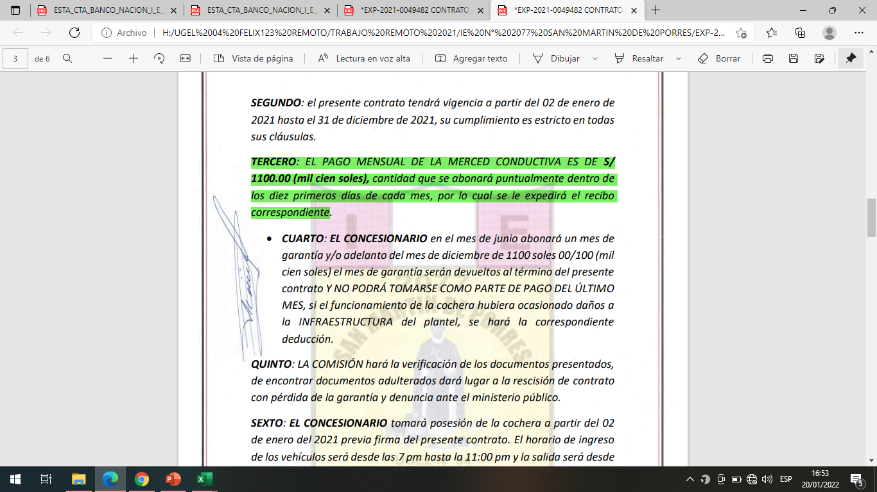

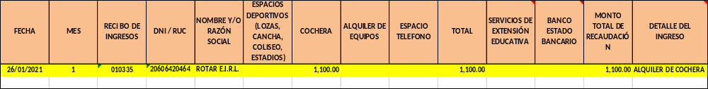
CASO PRÁCTICO - CONTRATO

Slide 46
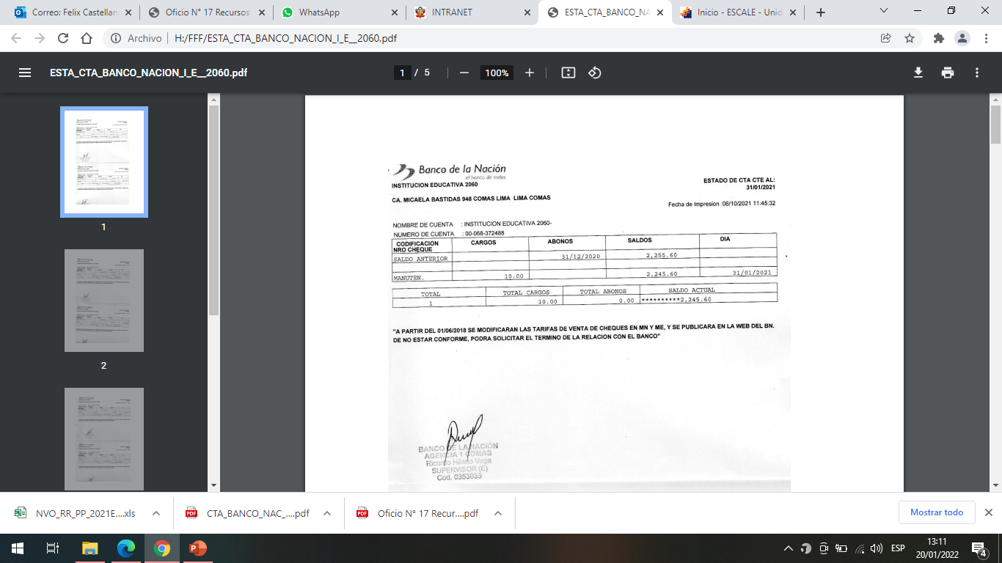

Slide 47
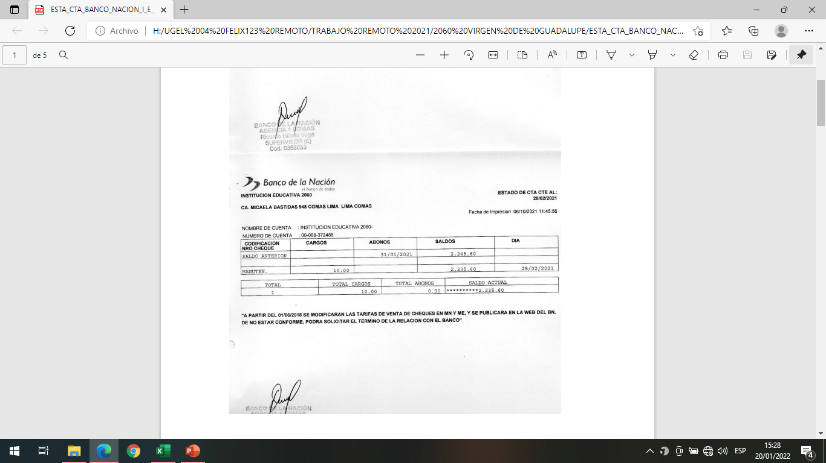

Slide 48
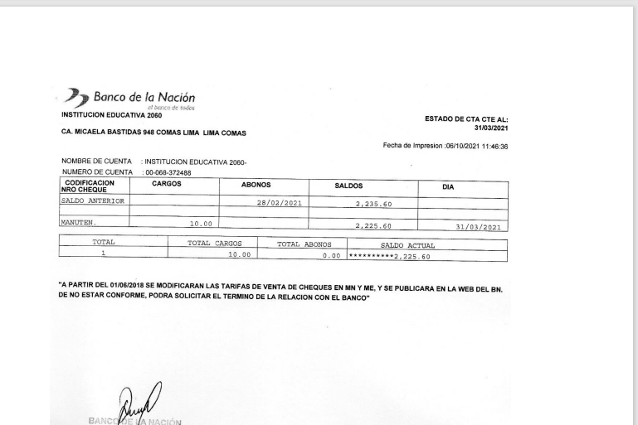

Slide 49
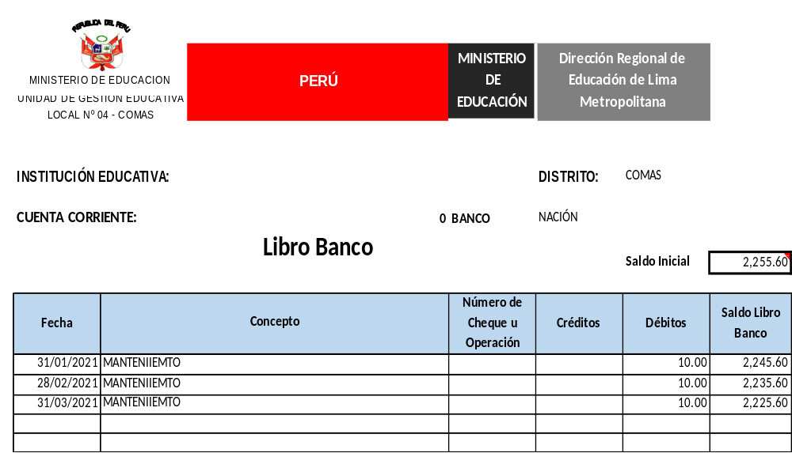
CASO PRÁCTICO – LIBRO BANCOS BN

Slide 50
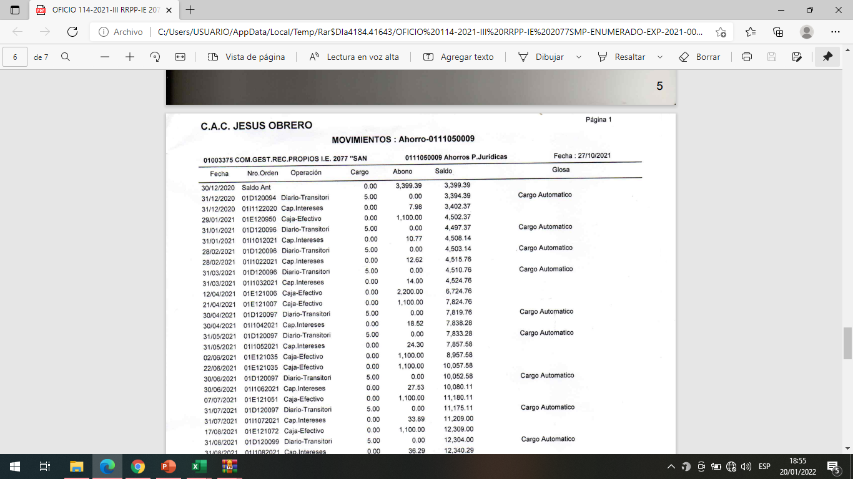

Slide 51
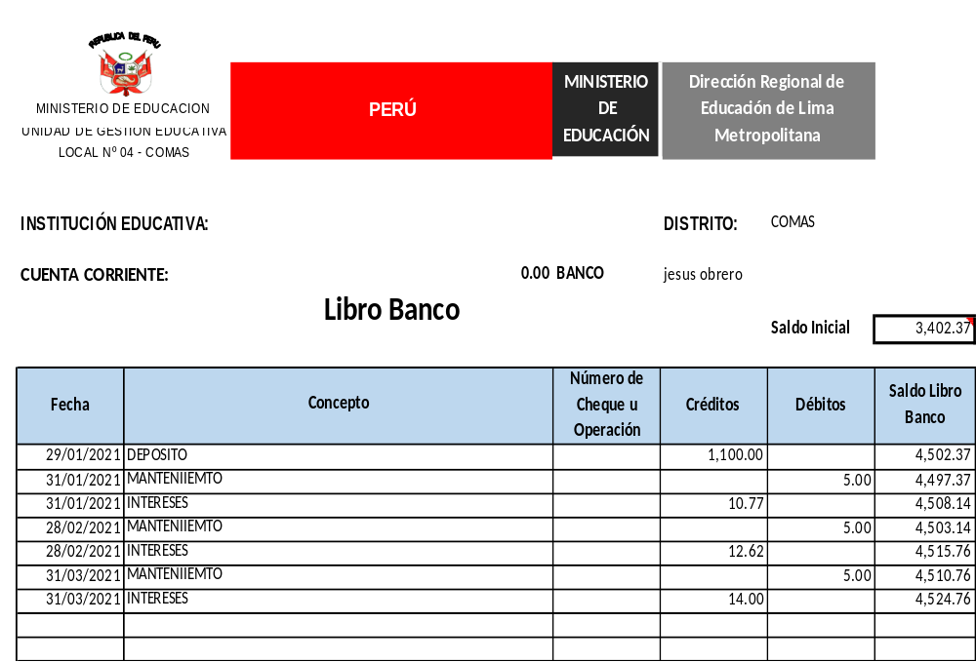
CASO PRÁCTICO – LIBRO BANCOS COOP. JESÚS OBRERO

Slide 52
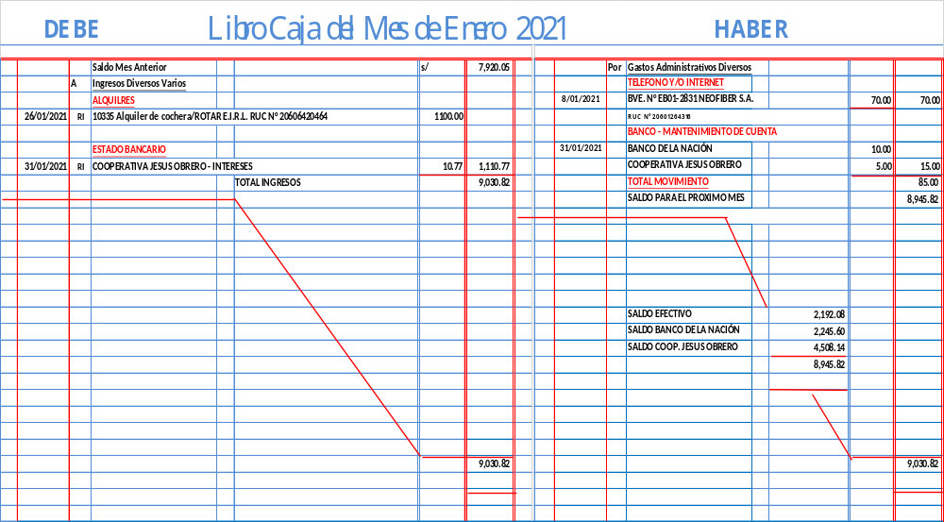

Slide 53
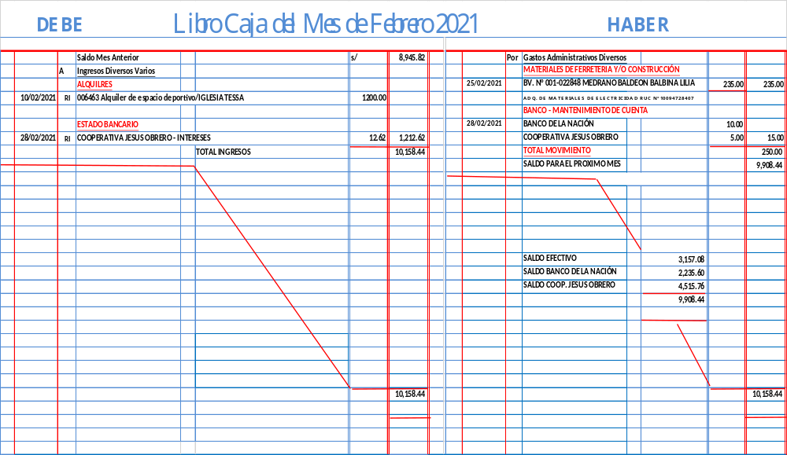

Slide 54
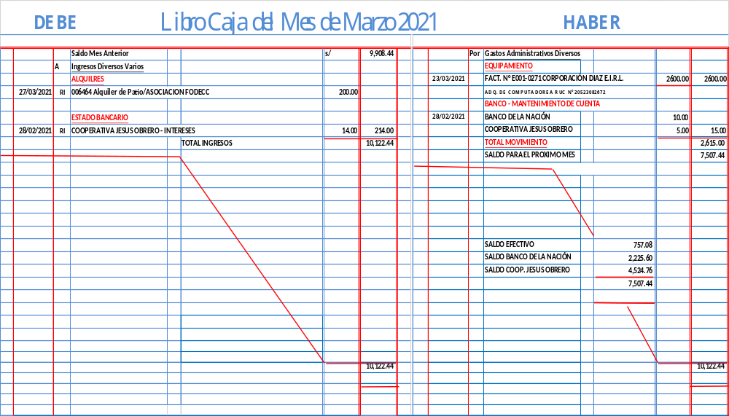

Slide 55
